Slide 1

Plánování lidských zdrojů (Personální plánování)
Plánování, plánování lidských zdrojů, účel, úkoly, cíle, proces plánování lidských zdrojů

Slide 2
Literatura
  Armstrong, M. a Taylor, S. (2015) Řízení lidských zdrojů. Moderní pojetí a postupy. Praha: Grada, ISBN 978-80-247-5258-7. (Kapitola 17) (přes Bookport)
  Koubek, J. (2015) Řízení lidských zdrojů: Základy moderní personalistiky. Praha: Management Press. ISBN 978-80-7261-288-8 (Kapitola 3) (e-prezenčka – vydání z roku 2007)
  Bright, D.S. & Cortes. A.H. (2019) Principles of Management. Houston: Texas OpenStax, Book, ISBN: 0-9986257-7-9, URL: https://openstax.org/books/principles-management/pages/1-introduction (Kapitola 17) (on-line)
  Horváthová, P., Bláha, J. a Čopíková, A. (2016) Řízení lidských zdrojů: nové trendy. Praha: Management Press. ISBN 978-80-7261-430-1. (Kapitola 7) (e-prezenčka)
Chartered Institute of Personnel and Development (2010). Workforce planning: Right people, right time, right skills. London: CIPD

Slide 3
Plánování jako jedna z manažerských funkcí
Plánování je proces stanovení reálných cílů a cest vedoucích k jejich dosažení
Proč plánovat?
  Plánování umožňuje (benefity):
  zaměřit činnost organizace na soubor jasných cílů,
  využití příležitostí a reakce na hrozby,
  poskytuje jasný plán pro budoucí činnosti,
  umožňuje kontrolu stanovením měřitelných cílů,
  přispívá k růstu ekonomické efektivnosti.
Proč manažeři často neplánují?
  nedostatek času,
  obtížné odhadování budoucího vývoje a jeho dopadů.
Podle průzkumu Chartered Institute of Personnel and Development (2010) v oblasti plánování LZ. V oblasti lidských zdrojů plánovalo cca 60 % firem.

Slide 4
Vyplatí se plánovat?
Odborné studie naznačují, že firmy, které aplikují plánování jsou finančně úspěšnější než ty, které ne (např. Herold, 1972; Lindsay & Rue, 1980)
Wood a LaForge (1979) zkoumají 70 velkých komerčních bank a ukazují, že ty které měly systémy strategického plánování dosáhly lepších finančních výsledků než ty, které jej neměly.
George, Walker a Monster (2019) užívají meta-analýzu (závěry 31 empirických studií) a zkoumají vliv strategického plánování na výkonnost podniků. Dospívají k závěru, že strategické plánování má pozitivní efekt na podnikovou výkonnost.

Slide 5
Proces strategického řízení
Strategické
plánování
Různé přístupy s různou podrobností popisu
Fáze plánování, organizování a vedení a kontrola
Hanzelková a kol. (2017) vymezují proces
strategického řízení následovně:
Organizování
a vedení
Kontrola
Zdroj: Hanzelková a kol. (2017)

Slide 6
Co je plánování lidských zdrojů
Personálního plánování (plánování lidských zdrojů)
Proces zabezpečování toho, že budou rozpoznány potřeby organizace v oblasti lidských zdrojů a že budou zpracovány plány směřující k uspokojení těchto potřeb. (Bulla a Scott, 1994)
Proces předvídání, stanovení cílů a opatření v oblasti pohybu lidí do, z a v rámci organizace; v oblasti využívání a rozvoje pracovních schopností lidí; v oblasti motivace lidí k vyššímu výkonu (volně dle Koubek, 2015)
Základní proces řízení lidských zdrojů, který je formulovaný strategií organizace a zabezpečuje správný počet lidí se správnými schopnostmi na správném místě ve správný čas, čímž podporuje dosahování krátkodobých i dlouhodobých cílů organizace (Armstrong & Taylor, 2015)

Slide 7
Plánování LZ a podnikové plánování
Odhad budoucích činností
Plán organizace
Analýza lidských zdrojů (nabídky a poptávky)
Odhad budoucích potřeb v oblastí lidských zdrojů
Plány v oblasti lidských zdrojů
Analýza lidských zdrojů
Integrální součástí podnikového plánování
Navazovat na strategické plánování, strategické cíle a strategické plány
Řízení lidských zdrojů
Organizace
Zabezpečování lidských zdrojů
Vzdělávání a rozvoj
Odměňování a motivace
Zaměstnanecké vztahy
Plán organizace
Zdroj: Armstrong a Taylor (2015), vlastní úprava

Slide 8
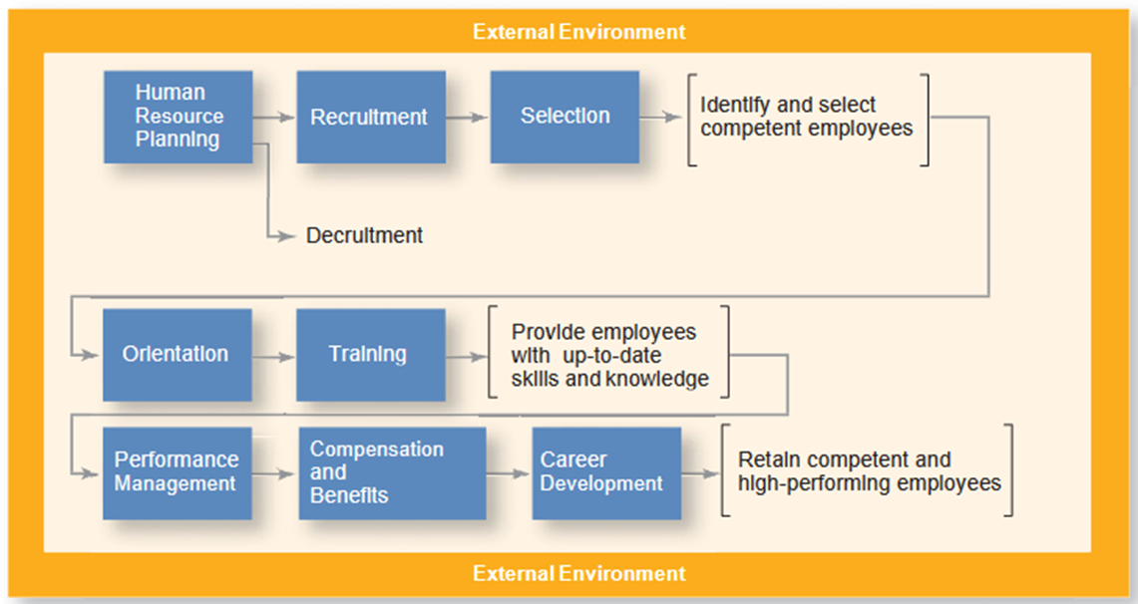
Úkol plánování lidských zdrojů
Slaďování lidských zdrojů s potřebami v delší časové perspektivě
  Zaměřuje se na kvantitativní (kolik lidí) i kvalitativní aspekty (jaké lidi) potřeby lidských zdrojů
  Zabývá se také motivací a rozvojem lidí v zájmu zvyšování efektivnosti organizace
Zdroj: Robbins a Coulter (2012)

Slide 9
Cíle plánování lidských zdrojů
Typické cíle:
Získat a udržet si takové počty lidí, které organizace potřebuje a kteří by zároveň měli požadované dovednosti, schopnosti a zkušenosti
Formovat kvalitní a flexibilní pracovní sílu a tak připívat k schopnosti organizace adaptovat se na nejisté a měnící se prostředí
Snižovat závislost organizace na získávání pracovníků z vnějších zdrojů v případech, kdy nabídka práce je nedostatečná, a to formováním strategie stabilizace a rozvoje pracovníků
Zlepšit využití pracovníků zaváděním flexibilnějších systémů práce

Slide 10
Plány a jejich členění
Dle časového horizontu rozeznáváme:
Dlouhodobé plány – více než 5 let (2 roky)
Střednědobé plány – 1-5 let (1-2 roky)
Krátkodobé plány – do jednoho roku
Dle hierarchie cílů (úrovně řízení):
Strategické plány – definujte dlouhodobou vizi, poslání a hodnoty organizace; definovat, stanovuje obecné cíle. Úkolem vrcholového managementu.
Taktické plány – konkrétní plány pro jednotlivé podnikové jednotky či útvary. Kratší časový horizont. Vytvářeny nižším managementem (např. vedoucí jednotlivých oddělení)
Operativní plány – krátkodobé plány konkrétních úkolů, každodenní plánování. Je úkolem liniových manažerů

Slide 11
Uplatňování plánování v oblasti LZ
Z průzkumu CIPD (Chartered Institute of Personnel and Development) plyne, že:
Z vybraného vzorku organizací uplatňovalo plánování lidských zdrojů 61 %
  plány do jednoho roku - 20 % organizací
  plány 1-2 roky - 41 % organizací
  plány více než 5 let - 2 % organizací
Nejčastější oblasti plánování:
  následnictví – 62 %
  využívání flexibilní práce – 53 %
  odhadování poptávky a nabídky – 53 %
  audit schopností /analýza mezer – 49 %
  řízení talentů – 42 %
  (Armstrong & Taylor, 2015)

Slide 12
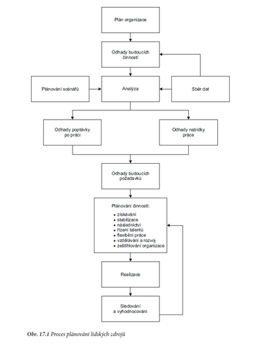
Proces plánování lidských zdrojů
Plánování lidských zdrojů vychází z plánu organizace a plánovaných činností v jednotlivých oblastech (zásobování, výroba, odbyt).
Zdroj: Armstrong a Taylor (2015)

Slide 13
Plánování scénářů
Plánování scénářů – více možných variant vývoje (optimistický, realistický, pesimistický)
Kontingenční plánování (plán) – spočívá ve zhodnocení rizik a stanovení záložního plánu v případě, že nastane nežádoucí situace.
Adaptivní plánování – pružně reaguje na měnící se situaci a přizpůsobuje se okamžitým potřebám. Organizace provádějí vybrané změny, které mohou rychle implementovat a přijímají riziko, že ne všechny budou úspěšné.
Cílem firmy je úplný přechod na elektronické bankovnictví:
Scénář 1
Zákazníci přejdou plně na internetové bankovnictví akceptují výpadky
Scénář 2
Zákazníci jsou zdrženliví k přijetí pouze digitálního bankovnictví a chtějí kombinovaný přístup – možnost navštívit pobočku a prodiskutovat finanční možnosti
Scénář 3
Zákazníci nebudou spokojeni s elektronickým bankovnictví a budou přecházet ke konkurenčním bankám
Marketingová společnost zvažuje: co když ztratíme největšího klienta a následně velký zdroj příjmů? Můžeme si dovolit udržet naši stávající pracovní sílu? Můžeme přemístit pracovníky do jiného projektu, abychom nahradili ztracené příjmy?
Pokud například maloobchodní firma zaznamená pokles tržeb, adaptivní IT systém může automaticky přizpůsobit seznam zaměstnanců tak, aby vyhovoval poklesu tržeb, a požádat o růst pracovníků, když se podniku začne dařit.

Slide 14
Data
Vícekategoriální
(nabývá více hodnot. Ordinární nebo nominální, např. pracovní pozice)
Kategoriální
Binární
(nabývá jen dvou hodnot, např. pohlaví)
Interní x externí
kvalitativní x kvantitativní
Data
Kvalitativní
(vyjádřeny slovně)
Nominální
(nelze určit pořadí, např. pracovní pozice)
Ordinární
(lze určit pořadí, např. míra spokojenosti)
Kvantitativní
(vyjádřeny číslem)
Diskrétní
(např. známky ve škole)
Spojité
(např. věk)

Slide 15
Data a jejich zdroje
Data pro plánování lidských zdrojů
Kvalitativní data – interní
Schopnosti, loajalita, spokojenost, výkon, potenciál zaměstnanců
Informace ze strategických plánů (potenciální nové produkty, technologie, nové postupy)
Kvantitativní data – externí
Situace na trhu práce, míra nezaměstnanosti, demografický vývoj, vzdělanostní struktura, imigrace/emigrace …
Kvalitativní data – externí
Např. z PEST(LE) analýzy – legislativa, postoje a preference zákazníků, sociální trendy (změny životního stylu, postoje), vývoj v technologiích…
Kvantitativní data – interní
Informace o stávajících zaměstnancích, fluktuace, absence, výdaje na školení, demografie (věk, vzdělanostní, genderová struktura…), kompetence (např. IQ test, známkování)
Data na úrovni organizace jako počet zákazníků, objednávek
Interní – z organizace
Externí – z okolí
Kvalitativní – vyjádřeny slovně
Kvantitativní – vyjádřeny číslem

Slide 16
Analýza
Shrnuje dostupné informace z:
Plánu organizace a odhadu budoucích činností
Scénáře budoucího vývoje
Interní a externí data
Východisko k odhadu poptávky, nabídky po práci a určení budoucích potřeb a požadavků

Slide 17
Personální plány
Personální plánování lze rozdělit do 3 základních oblastí (Koubek, 2015)
  Plánování potřeby pracovníků (poptávky)
    Plán potřeby pracovníků
  Plánování pokrytí potřeby (nabídky)
    Plán získávání a výběru pracovníků
    Plán snižování počtu zaměstnanců
    Plán rozmisťování pracovníků
    Plán vzdělávání
    Plán snižování fluktuace (plán stabilizace) a absence,
    Plán flexibilní práce
    Plán zvyšování produktivity
    Plán odměňování a motivace
    Plán pracovních rolí
  Plánování personálního rozvoje
    Plán následnictví
    Řízení talentů

Slide 18
Realizace a kontrola
Realizace plánovaných opatření, průběžné vyhodnocování a případná úprava v reakci na aktuální situaci. Kontrola dosažení cílů.

Slide 19
Úkol 1 – Krok 3 seminární práce
Doposud jste získali jen neúplné informace o organizaci, v níž plánujete řízení LZ. Analyzujte nabídku a poptávku po práci a systém odměňování a motivace a vzdělávání ve vámi zvolené organizaci. Zaměřte se na následující oblasti řízení lidských zdrojů (1) nabídka a poptávka po pracovní síle a analýza fluktuace, (2) odměňování a motivace zaměstnanců, (3) vzdělávání a rozvoj zaměstnanců. U jednotlivých oblastí popište současný stav (navrhněte metody, které lze použít k analýze současného stavu), identifikujte problematické oblasti a silné stránky organizace
Pracujte na kroku 3: Personální analýza
Proveďte analýzu počtu a struktury zaměstnanců (nabídky práce)
Zatím analyzujte počet a strukturu zaměstnanců podniku v obecné rovině (pracovní pozice, počet zaměstnanců, genderové a věkové složení jednotlivých kategorií) a zaměřte se na vývoj v čase.

Slide 20
Analýza počtu a struktury zaměstnanců
Dle pracovních pozic:
dle zvolené organizace
Např. Sanitář, zdravotní sestra, vrchní sestra, lékař, administrativní pracovník …
Genderové složení:
Muži, ženy, celkem
Věková struktura:
Dle konkrétních potřeb organizace
Např. do 25 let, 25-40, 41-54, 55-64, 65 a více
Dosažené vzdělání:
Dle metodiky ČSÚ (Sčítání): základní vč. neukončeného, střední (bez maturity), úplné střední (s maturitou) a vyšší odborné, vysokoškolské
Dle mezinárodní klasifikace vzdělávání ISCED
  CZ-ISCED (klasifikace vzdělání) a CZ-ISCED-F (klasifikace oborů vzdělání). Blíže https://www.czso.cz/csu/czso/klasifikace_vzdelani_cz_isced_2011
Vývoj v čase (délka časové řady individuální – dle vybraného podniku)

Slide 21
Příklad přehledu počtu a struktury zaměstnanců
Pracovní pozice | Pohlaví |  |  | Věk |  |  |  |  | Vzdělání
 | Muži | Ženy | Celkem | Do 25 let | 25-40 let | 41-54 let | 55-64 let | 65 let a více | Základní vč. neukončeného | střední (bez maturity) | úplné střední a vyšší odborné | vysokoškolské
Pozice 1
Pozice 2
Celkem
Další charakteristiky – např. státní občanství, léta ve firmě …
Vyjádření v absolutní hodnotě, procentní podíl.

Slide 22
Ukazatele v oblasti struktury zaměstnanců
V rámci HR controllingu je pracováno s těmito ukazateli:
Podíl nováčků (tzv. Rookie ratio) =
Podíl žen =
Podíl osob starších 60 let =
Rozpětí řízení =
Počet zaměstnanců, kteří jsou u společnosti méně než 2 roky
Celkový počet zaměstnanců
Nováčci jsou méně stabilní a mohou být méně výkonní (kratší praxe ve firmě, socializace)
Průměrný počet žen
Průměrný počet zaměstnanců
Využití potenciálu žen, společenská odpovědnost v sociální oblasti, diverzita
Počet zaměstnanců, kteří dosáhli věku 60 let
Celkový počet zaměstnanců
Možný budoucí odchod do starobního důchodu
Průměrný počet zaměstnanců
Průměrný počet vedoucích pracovníků
Míra využití vedoucích pracovníků, jejich vytížení
  Průměrný počet zaměstnanců = (počet zam. na začátku období + počet zam. na konci období)/2

Slide 23
Kontrolní otázky
Co rozumíme plánováním a proč je dobré plánovat?
Co je plánování lidských zdrojů?
Jaké jsou úkoly plánování lidských zdrojů?
Jaké je místo plánování lidských zdrojů v systému plánování organizace?
Popište jednotlivé fáze procesu plánování lidských zdrojů
Uveďte příklady typických cílů v oblasti plánování lidských zdrojů
Jaké plány v oblasti lidských zdrojů rozeznáváme?
Jaké ukazatele v oblasti struktury zaměstnanců jsou využívány v rámci HR controllingu? Popište je.

Slide 24

Dotazy?

